Slide 1
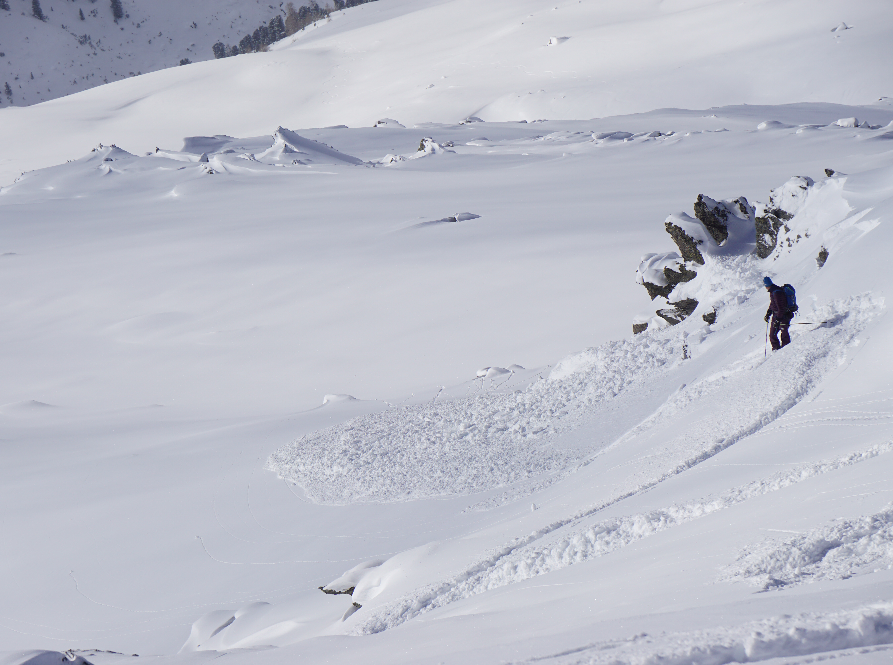
Von der Lawinengefahr zum Lawinenrisiko. … und warum es auf das Gelände ankommt.
© snow institute / argonaut.pro
Notes:
Auch im alpinen Wintersport wird die „Gefahr“ oft und regelmäßig mit dem „Risiko“ verwechselt und diese beiden Begriffe werden häufig unscharf verwendet. Das betrifft auch die „Lawinengefahr“ und damit das „Lawinenrisiko“, das Freerider*innen eingehen. Klarheit bei diesen Begriffen ist jedoch nicht nur für die jugendlichen Skifahrer*innen selbst wichtig, um die Lawinenprognose und die möglichen Konsequenzen ihres Handelns zu verstehen, sondern ebenso für die Kommunikation nach außen. Denn eine hohe Gefahr bedeutet nicht zwangsläufig ein hohes Risiko.

Slide 2
01 Lawinenbericht - Lawinengefahr
02 Lawinenrisiko
03 Rolle des Geländes
04 Standardmaßnahmen im Gelände

Slide 3
01 Lawinenbericht - Lawinengefahr
02 Lawinenrisiko
03 Rolle des Geländes
04 Standardmaßnahmen im Gelände

Slide 4
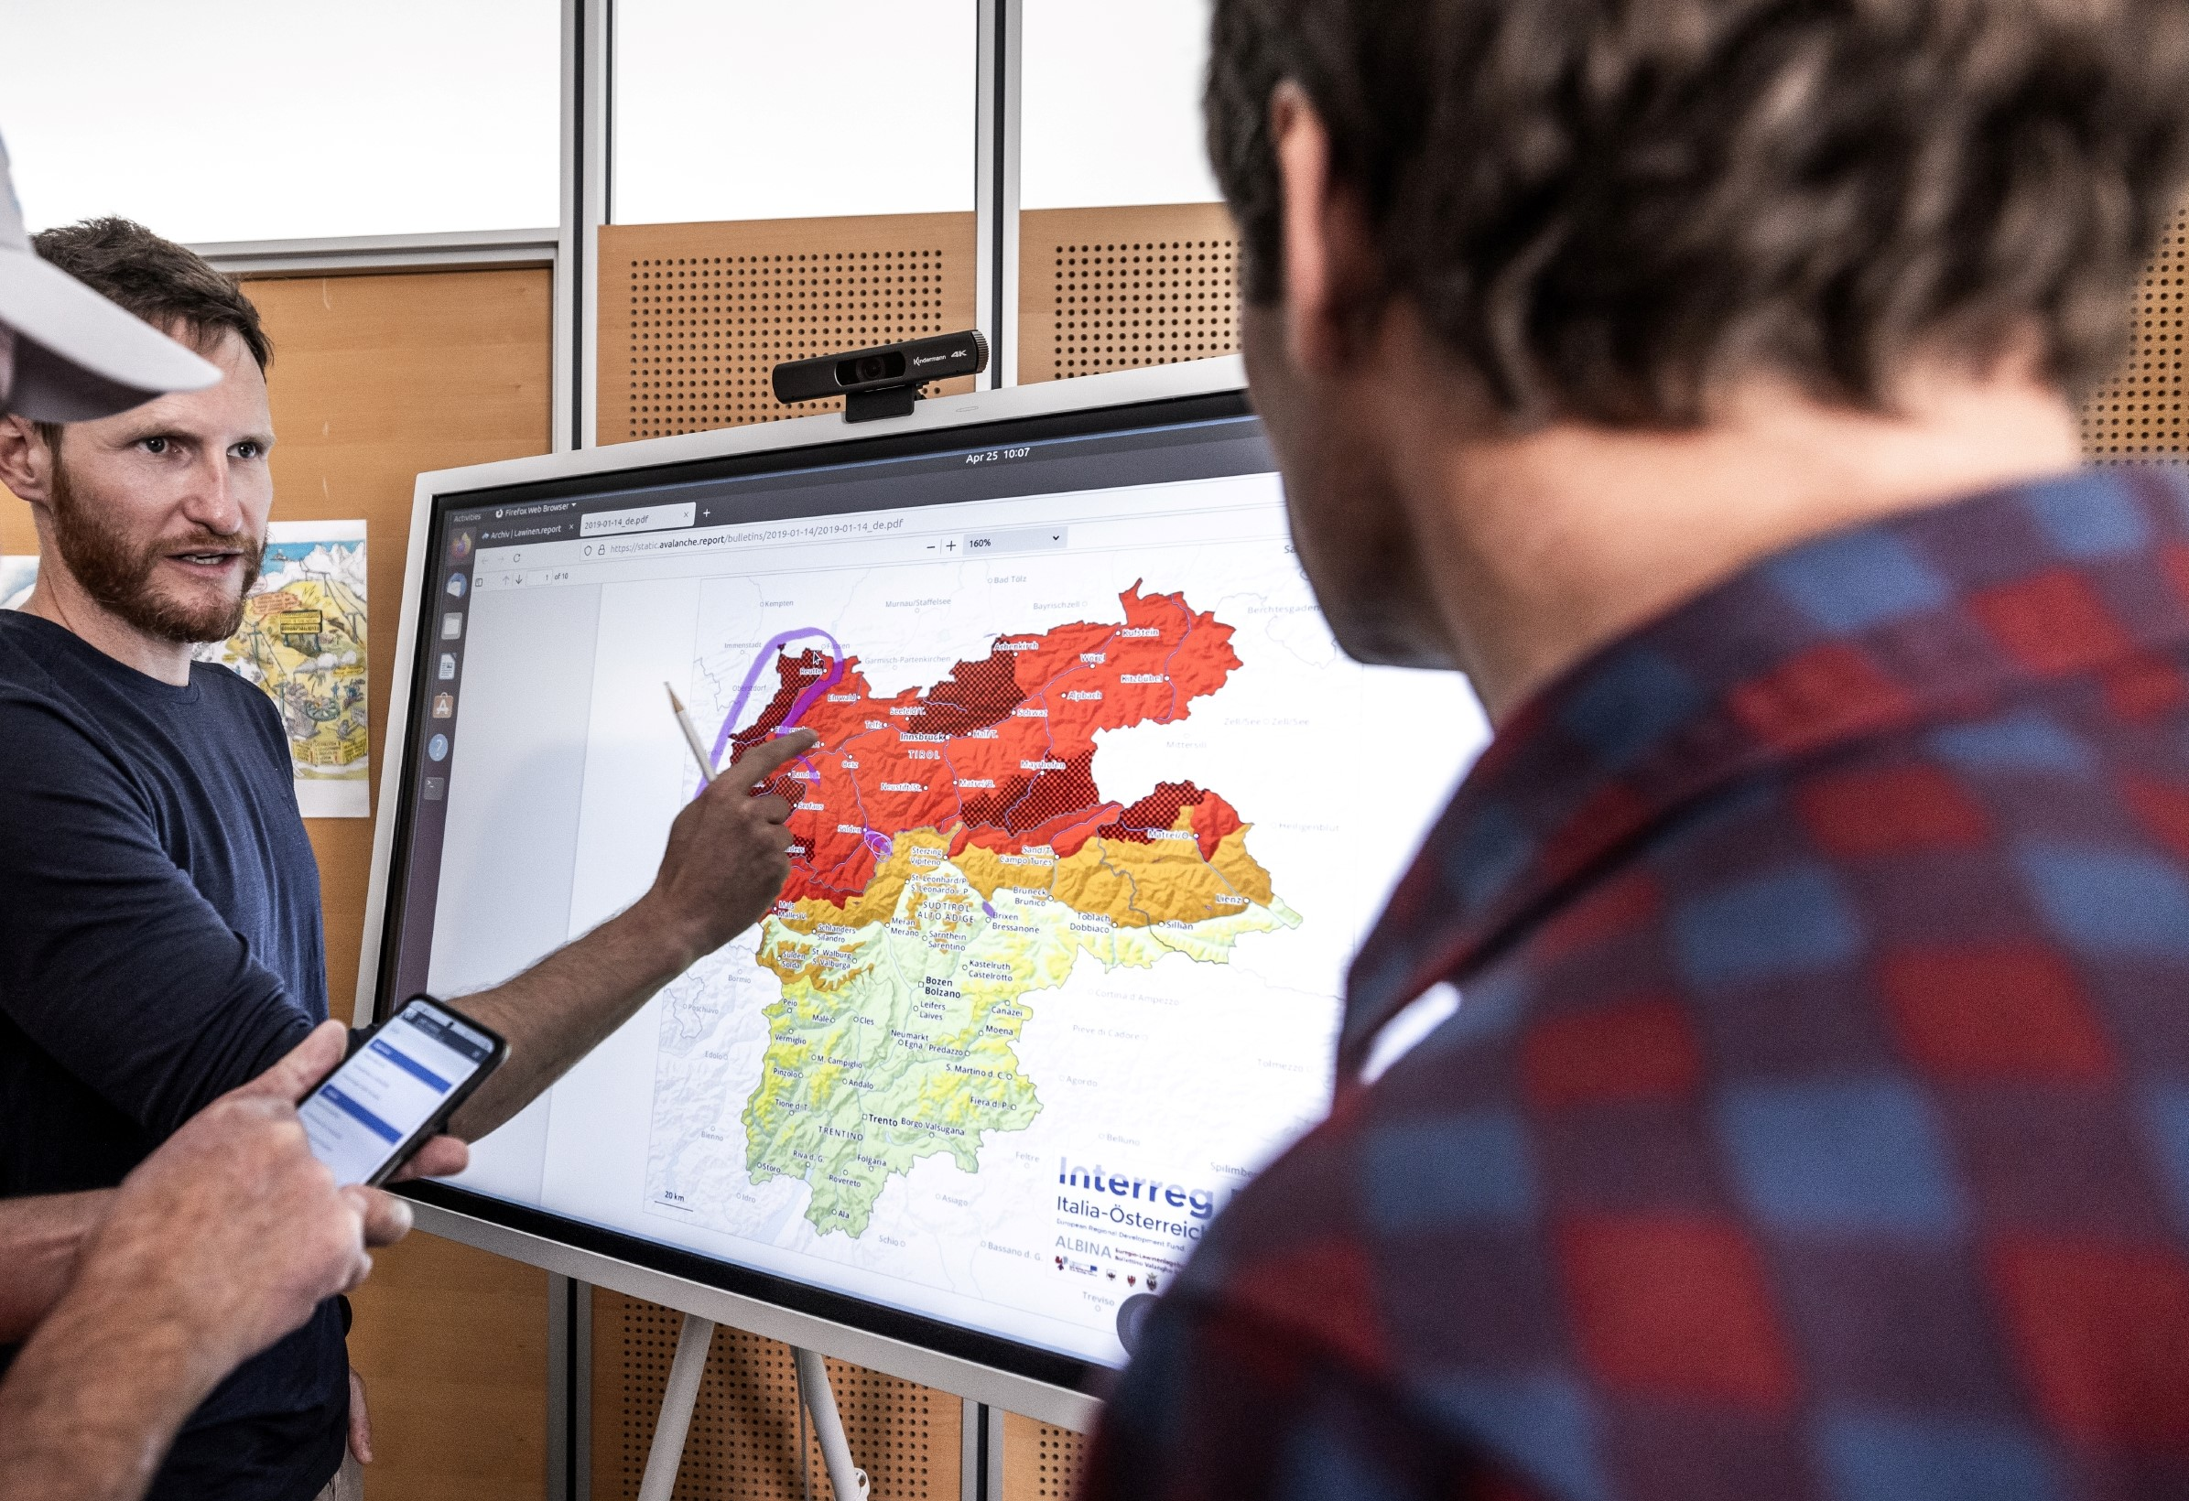
Lawinenbericht bzw. -prognose
detaillierte Informationen zum Ist-Zustand der Schneedecke, deren Entwicklung für den nächsten Tag und der daraus resultierenden Lawinengefahr
© snow institute / LWD Tirol

Slide 5
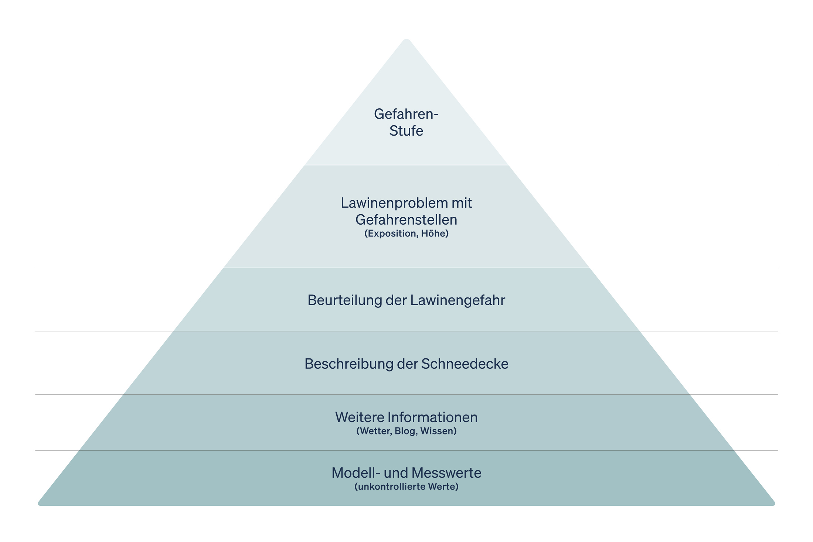
Lawinenbericht
© snow institute
Notes:
Die Lawinengefahrenstufe ist ein Teil der Lawinenprognose und steht ganz oben in der Informationspyramide. Die Gefahrenstufe wird separat für jedes relevante Lawinenproblem eingeschätzt.

Slide 6
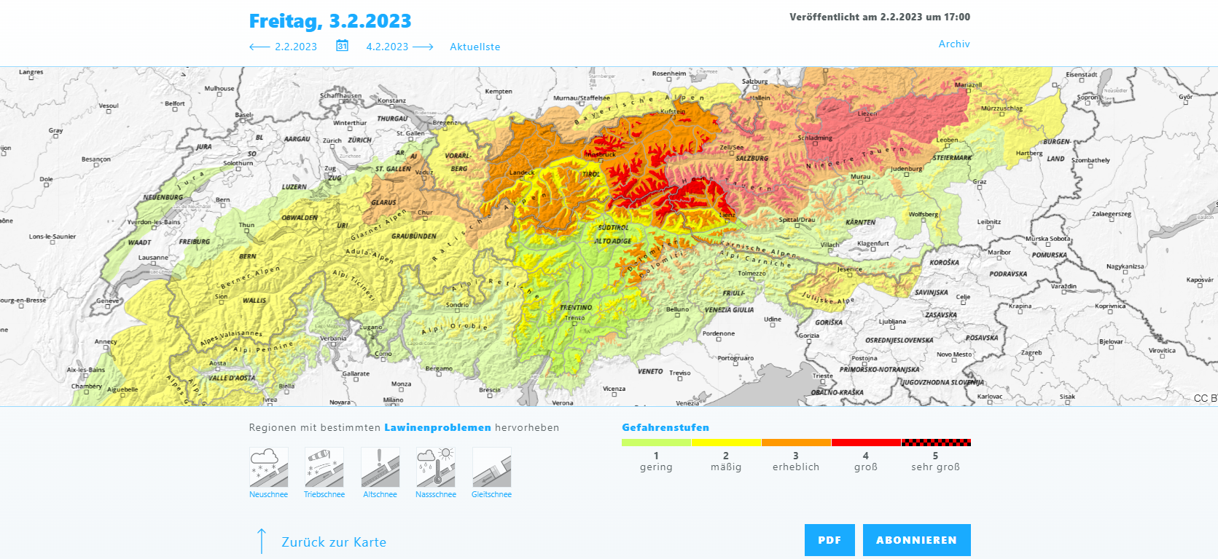
Übersichtskarte der Regionen
Lawinenvorhersage | Lawinen.report
Notes:
Klickt euch selber durch und sammelt erste Erfahrung:
Lawinenvorhersage | Lawinen.report

Slide 7
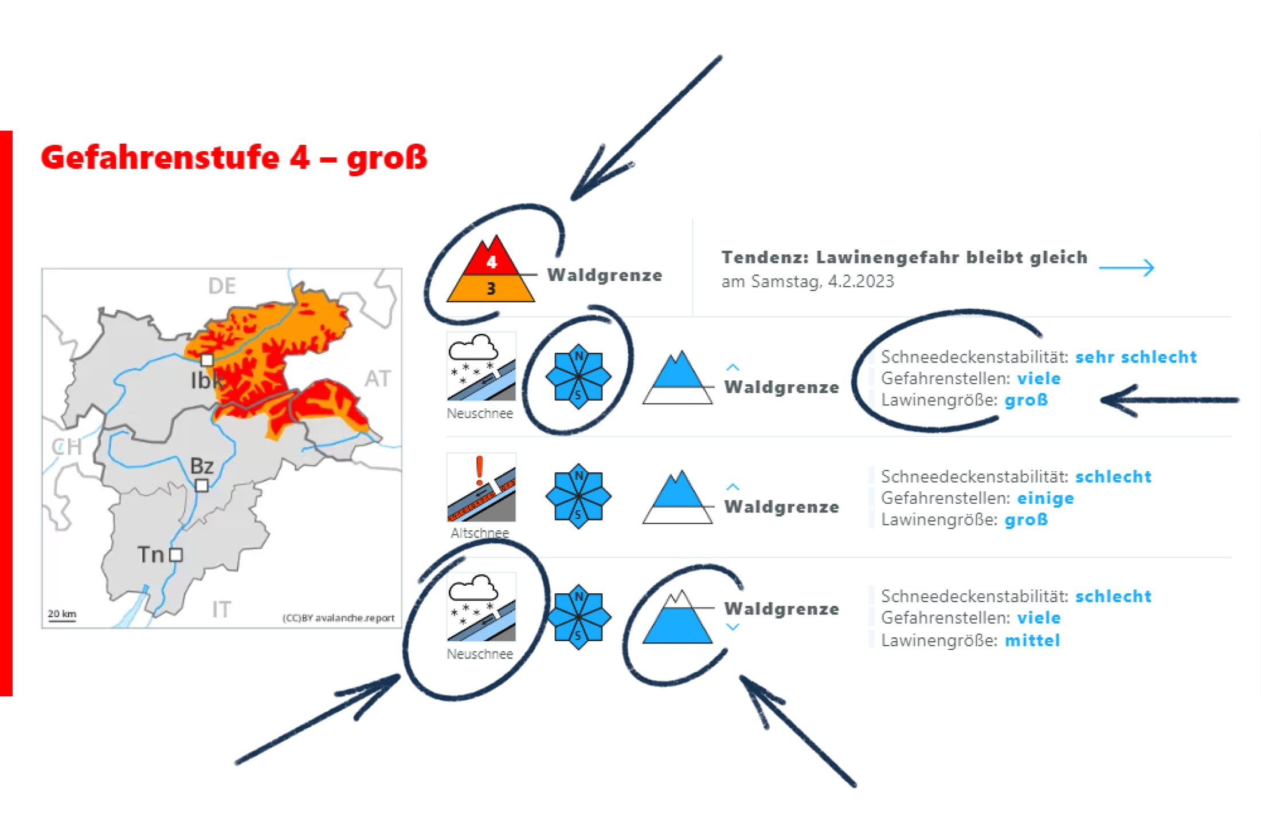
Detaillierte Überblick über eine Region

Slide 8
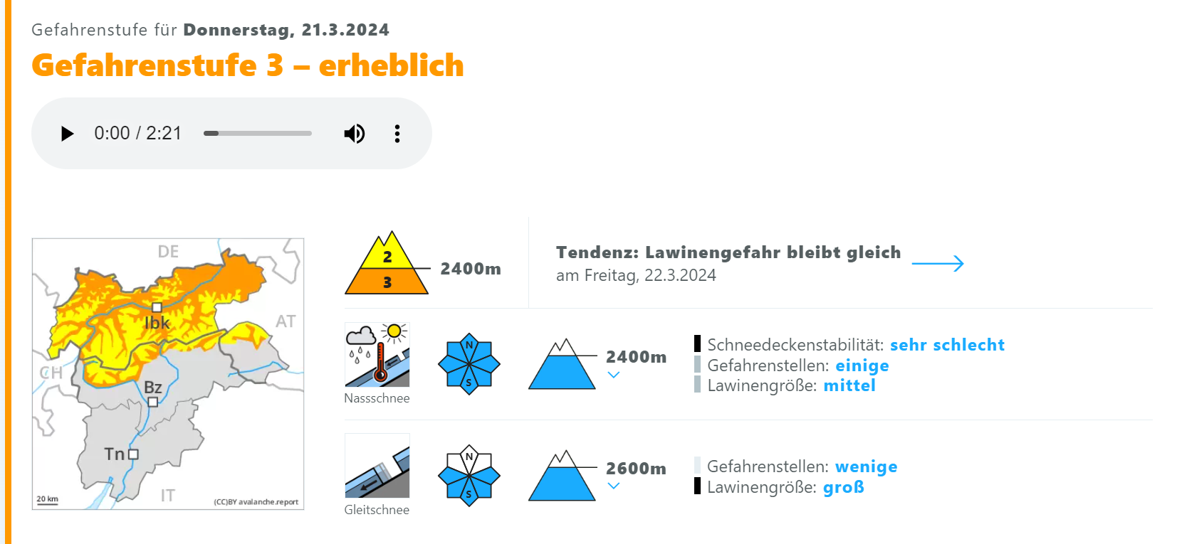
Lawinengefahrenstufe
Parameter für die Erstellung der Gefahrenstufe:
Stabilität der Schneedecke
Verteilung der Gefahrenstellen
Größe der zu erwartenden Lawinen
Notes:
In der Lawinenprognose der Lawinenwarndienste wird dann die höchste Gefahrenstufe unter allen angegebenen Problemen kommuniziert.

Slide 9
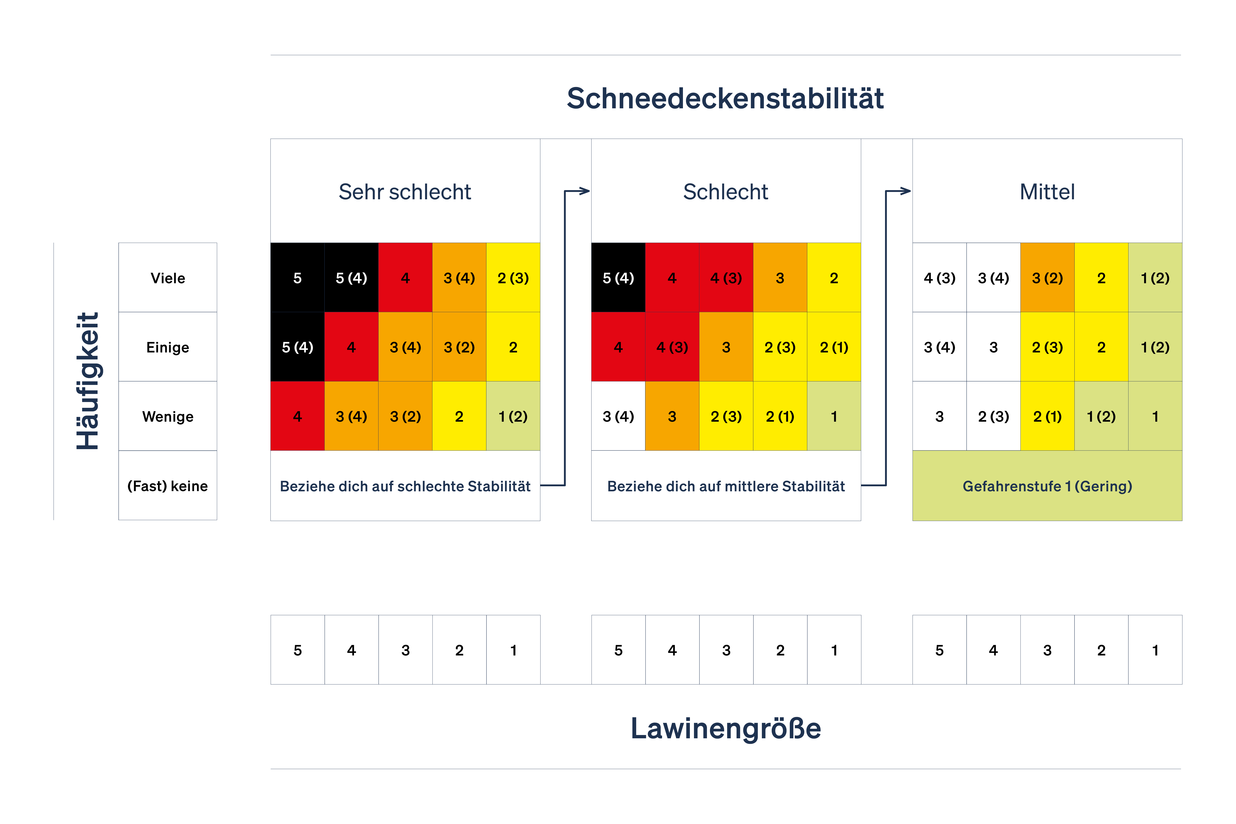
Wie wird die Gefahrenstufe bestimmt?
© snow institute / LWD Tirol
Notes:
Die Prognostiker*innen sind in ihrer Beurteilung nicht vollkommen frei, sondern an die sogenannte EAWS-Matrix (European Avalanche Warning Services) gebunden. Je nach Schneedeckenstabilität, Anzahl der Gefahrenstellen und Lawinengröße ergibt sich zwingend eine Gefahrenstufe.
Beispiel: Lawinenproblem Altschnee - „sehr schlechte“ Schneedeckenstabilität mit „vielen“ Gefahrenstellen und „großen -3 “ zu erwartenden Lawinen = Lawinengefahrenstufe 4 (große Lawinengefahr).
Lawinenproblem Neuschnee – „schlechte“ Schneedeckenstabilität mit „vielen“ Gefahrenstellen und erwarteter Lawinengröße „mittel - 2“ = Lawinengefahrenstufe 3.
Das heißt für die entsprechende Region wird die Lawinengefahrenstufe 4 ausgegeben.

Slide 10
Liest du die Detailbeschreibung der Lawinenprognose?

Slide 11
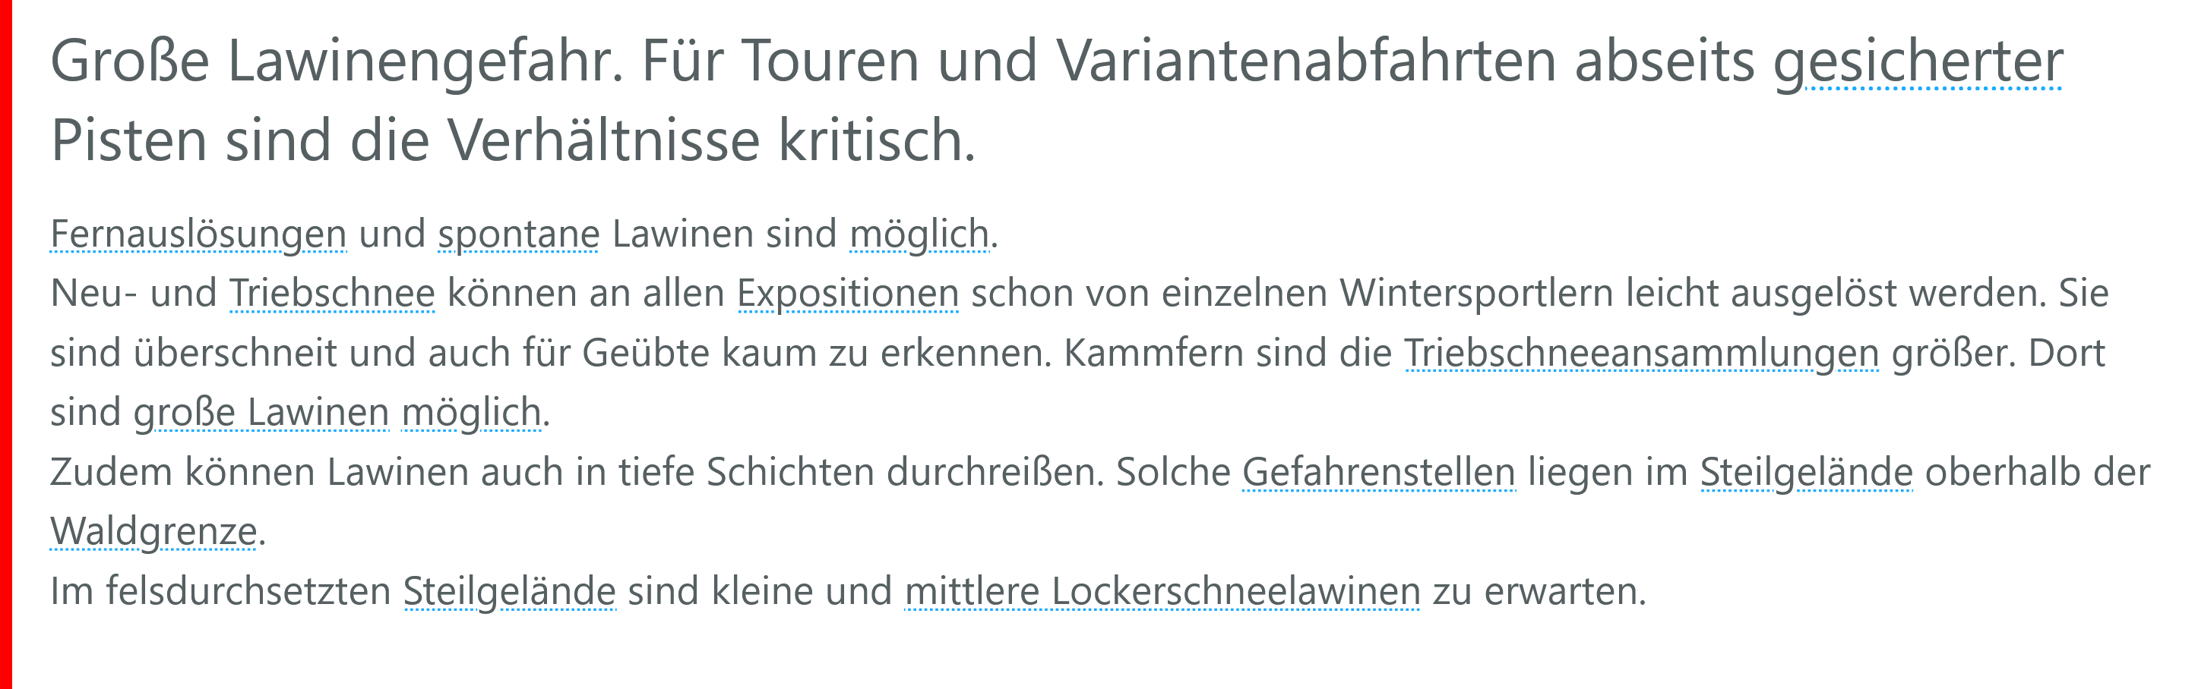
Gefahrenbeschreibung

Slide 12
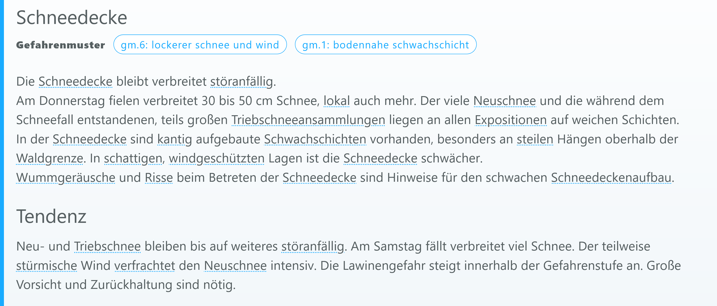
Schneedecke und Tendenz

Slide 13
01 Lawinenbericht - Lawinengefahr
02 Lawinenrisiko
03 Rolle des Geländes
04 Standardmaßnahmen im Gelände

Slide 14
Was bedeutet für dich Lawinenrisiko?

Slide 15
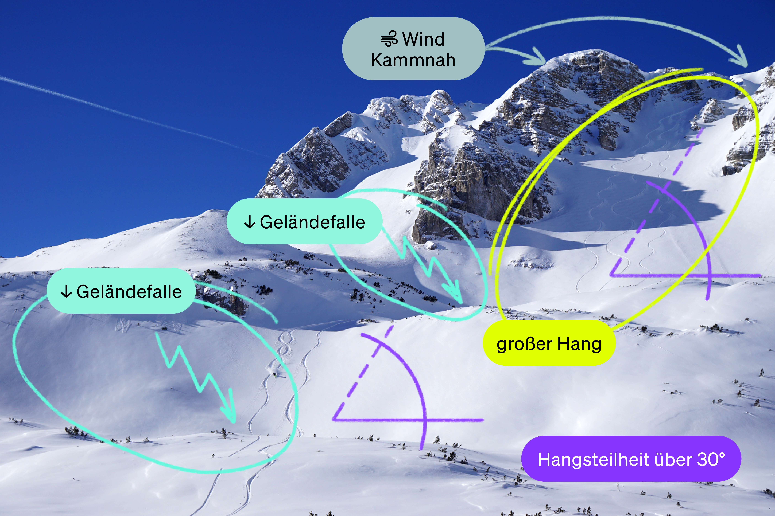
Lawinenrisiko
Risiko entsteht erst dann, wenn sich ein*e Freerider*in bei herrschender Lawinengefahr im Lawinengelände exponiert.
© snow institute / argonaut.pro
Notes:
Ein Risiko entsteht dann, wenn eine Person – oder ein Sachgut – einer Gefahr ausgesetzt wird.

Slide 16
Lawinenrisiko
Die Höhe des Risikos definiert sich aus Eintrittswahrscheinlichkeit und Schadensausmaß:
Je höher die Eintrittswahrscheinlichkeit eines Lawinenabgangs, desto höher ist das Risiko, sofern auch ein Schaden möglich ist.
z. B. sehr schlechte Schneedeckenstabilität, viele Gefahrenstellen/Auslösepunkte
z. B. Verschüttung eines Menschen oder Zerstörung eines Gebäudes
Auch mit einem höheren Schadensausmaß steigt das Risiko an.
z. B. Verschüttung einer Gruppe anstatt einer Einzelperson

Slide 17
01 Lawinenbericht - Lawinengefahr
02 Lawinenrisiko
03 Rolle des Geländes
04 Standardmaßnahmen im Gelände

Slide 18
„Wenn der Schnee das Problem ist, ist das Gelände die Lösung!“ Wild Walt

Slide 19
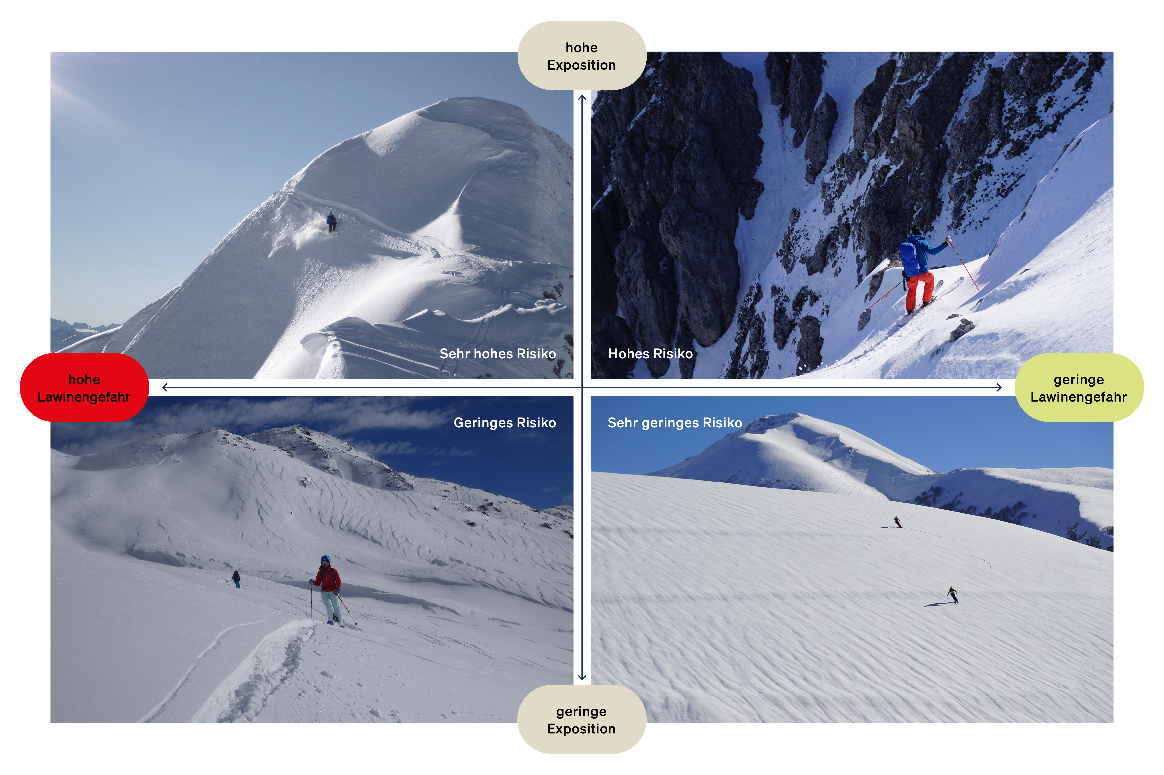
Welche Rolle spielt das Gelände?
Risikosteuerung über die Eintrittswahrscheinlichkeit
Verzicht/Ausschluss von…
Gelände über 30°
großen Hängen
Geländefallen und Einzugsgebieten
© snow institute / argonaut.pro
Notes:
Eine Risikoreduktion ist somit auch bei großer Lawinengefahr möglich, sofern ich mich strikt um eine Reduktion von Eintrittswahrscheinlichkeit und Schadensausmaß bemühe. Erst mit dem Gelände bzw. dem Aufenthalt im potenziellen Lawinengelände – das bekanntlich steiler als 30 Grad sein bzw. im Auslauf- und Ablagerungsbereich von Lawinen liegen muss – kommt auch das Risiko mit ins Spiel.

Slide 20
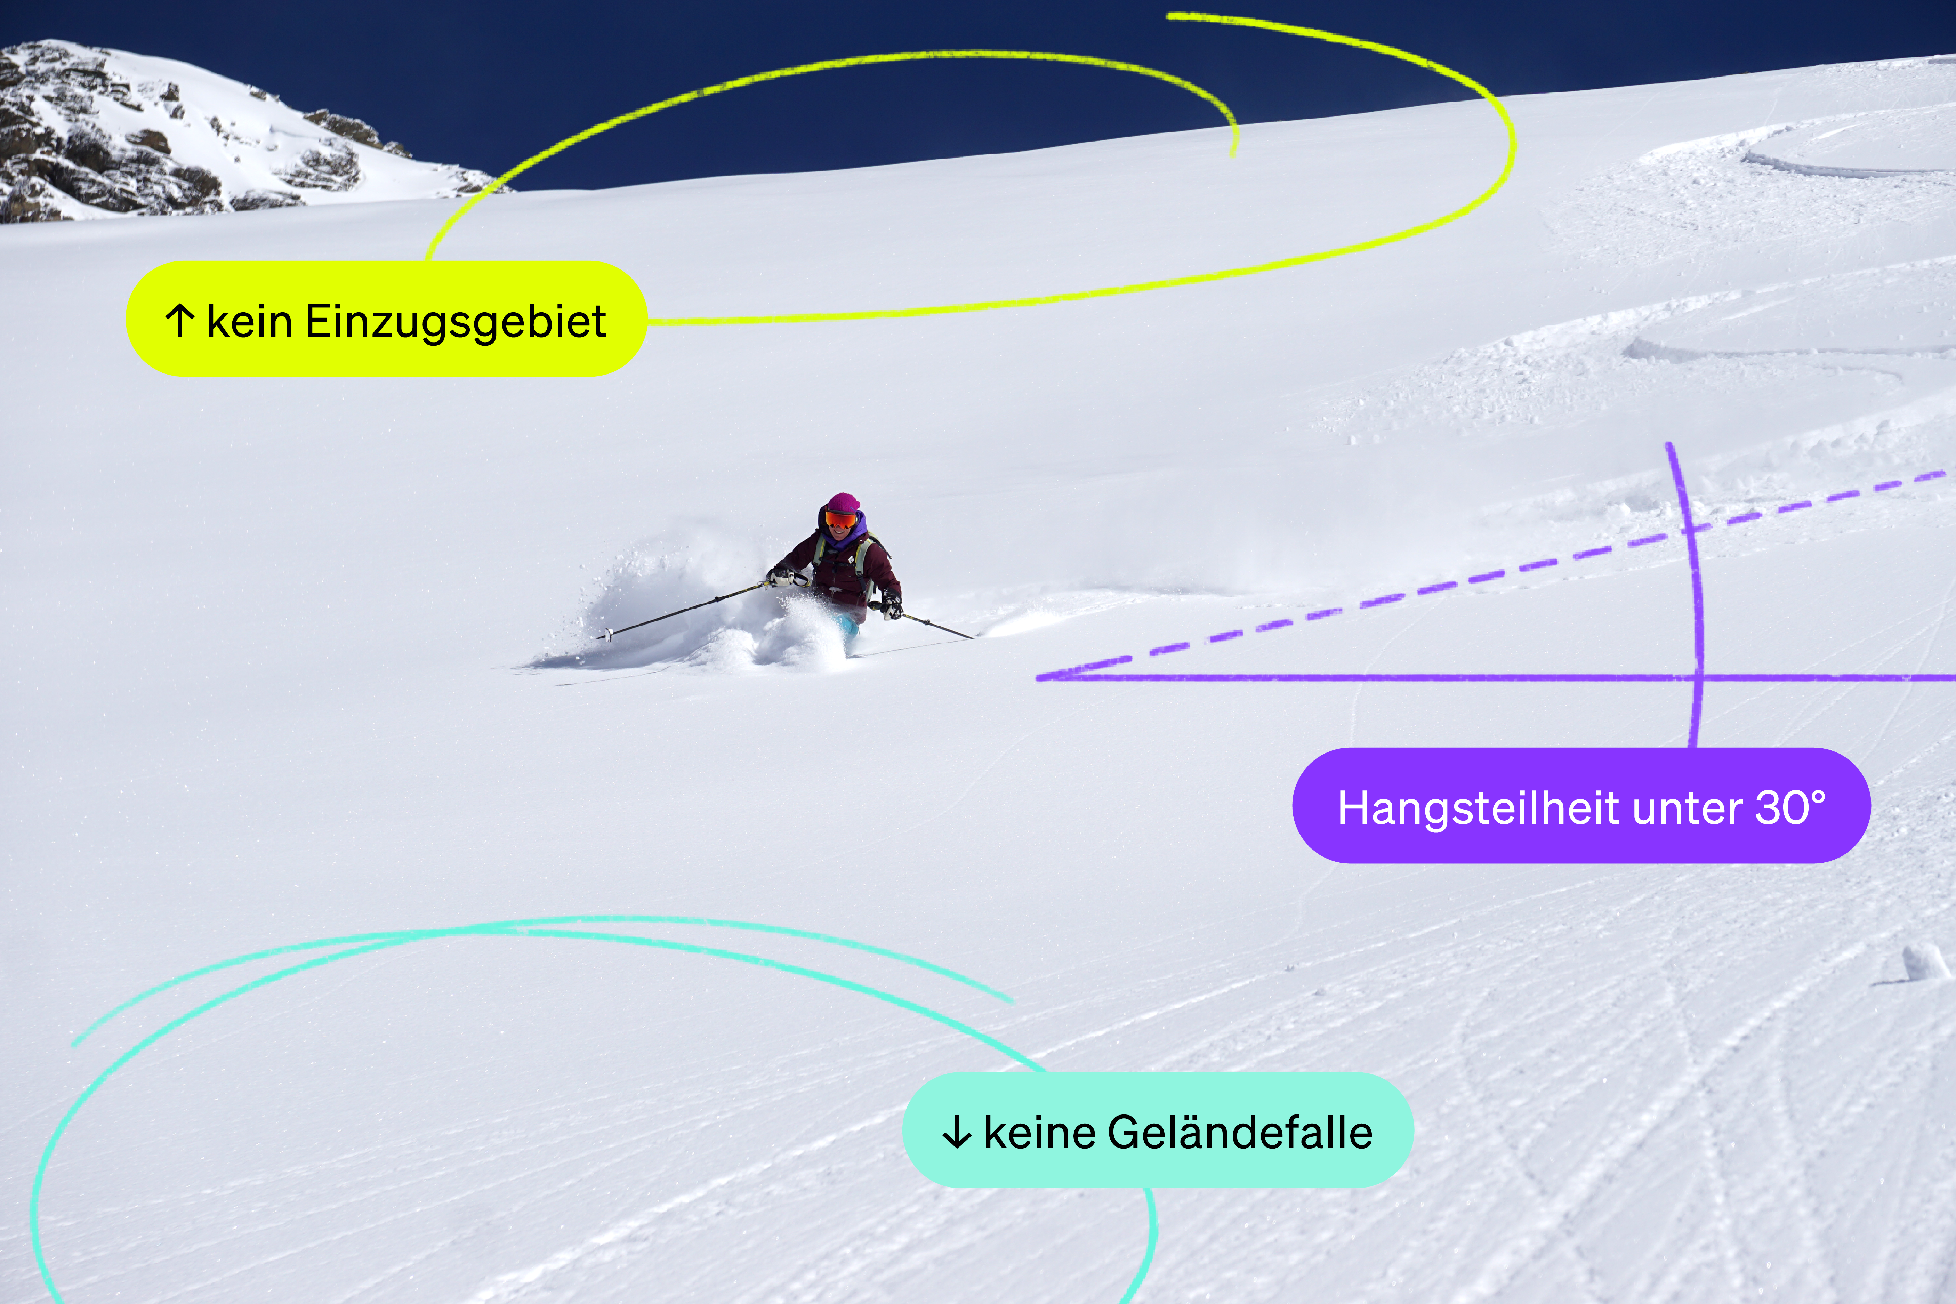
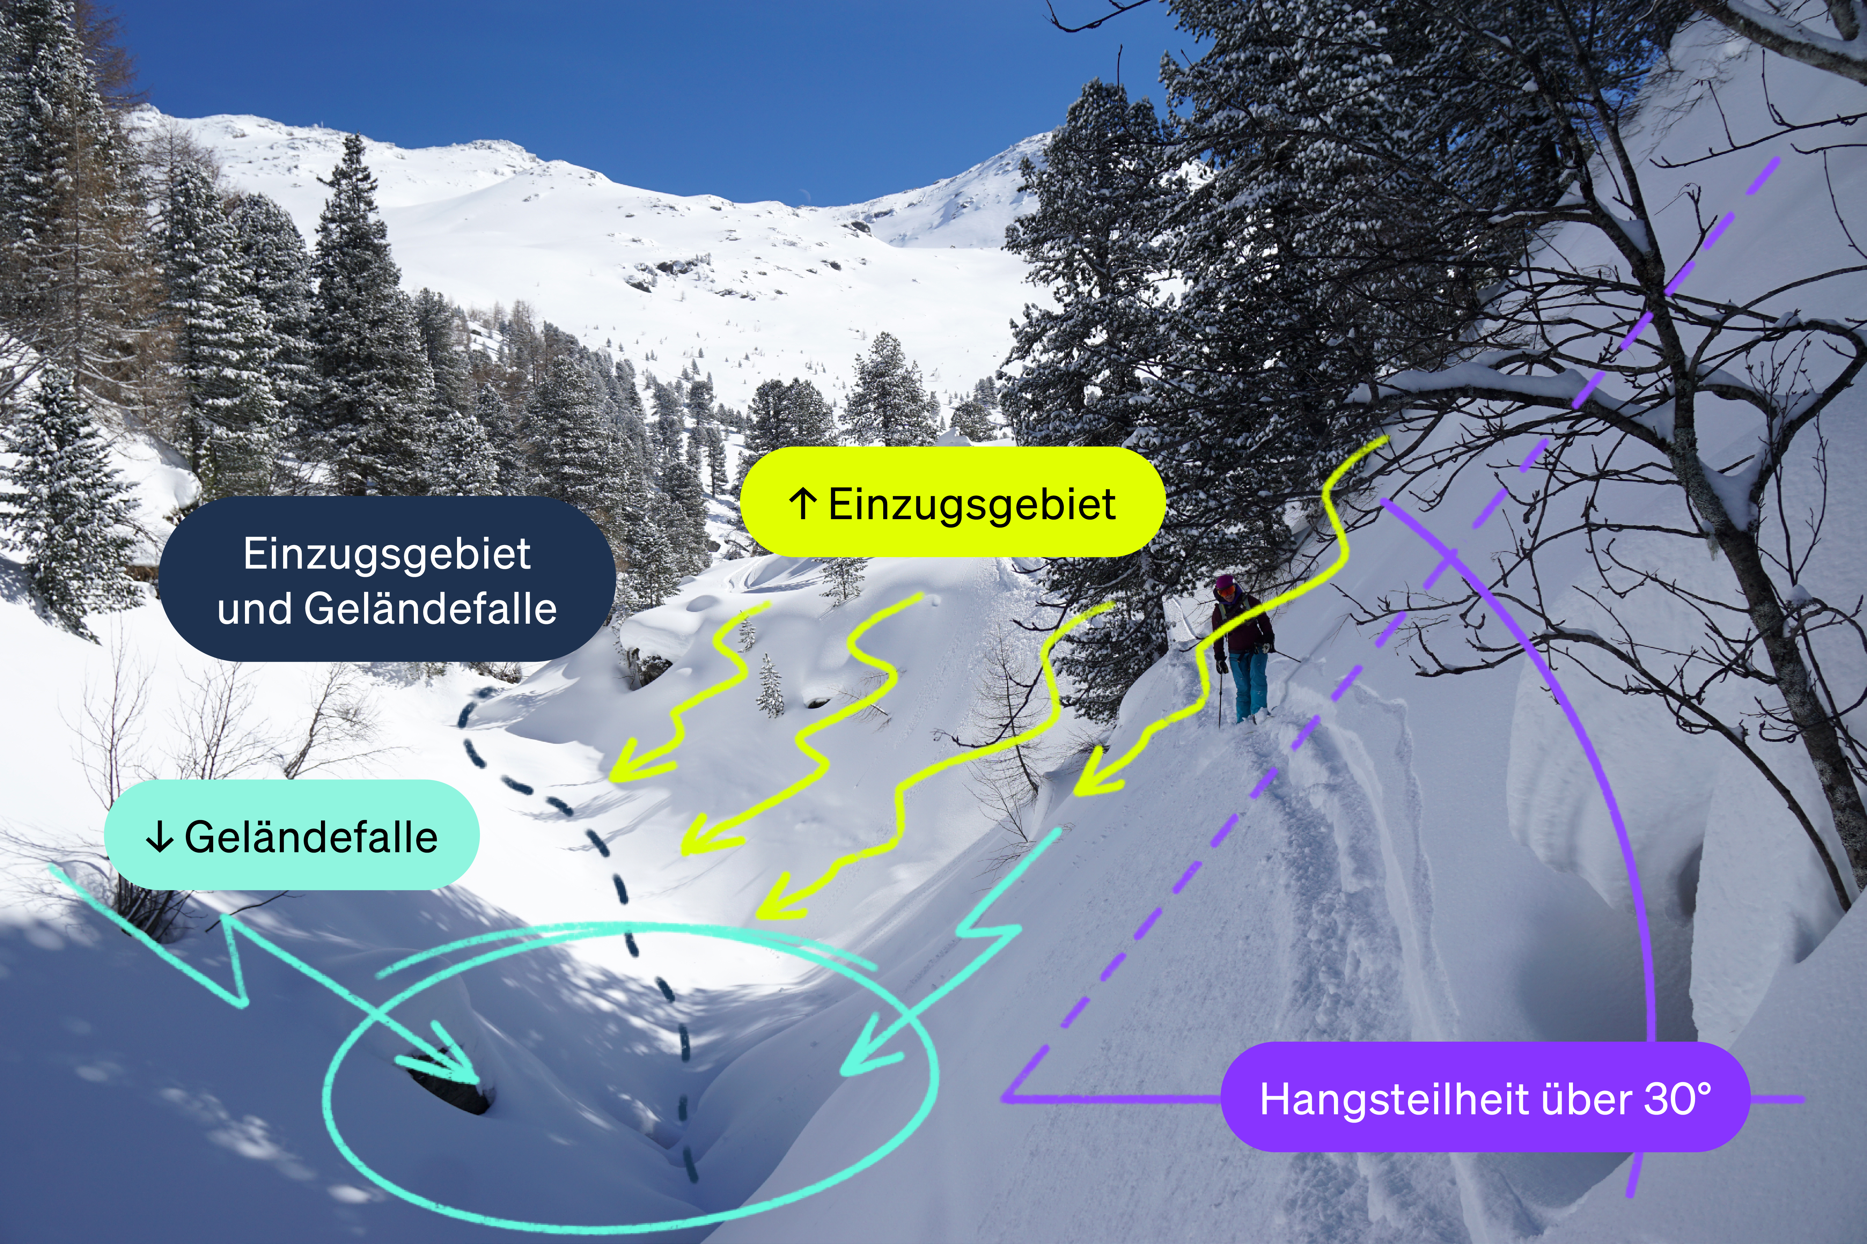
Risikoreduktion durch Geländewahl
Was ist der Unterschied zwischen den beiden Bildern?
gleicher Tag, gleiche Bedingungen, Standorte nur wenige Meter voneinander entfernt
© snow institute / argonaut.pro
Notes:
Eine Risikoreduktion ist somit auch bei großer Lawinengefahr möglich, sofern ich mich strikt um eine Reduktion von Eintrittswahrscheinlichkeit und Schadensausmaß bemühe. Erst mit dem Gelände bzw. dem Aufenthalt im potenziellen Lawinengelände – das bekanntlich steiler als 30 Grad sein bzw. im Auslauf- und Ablagerungsbereich von Lawinen liegen muss – kommt auch das Risiko mit ins Spiel.

Slide 21
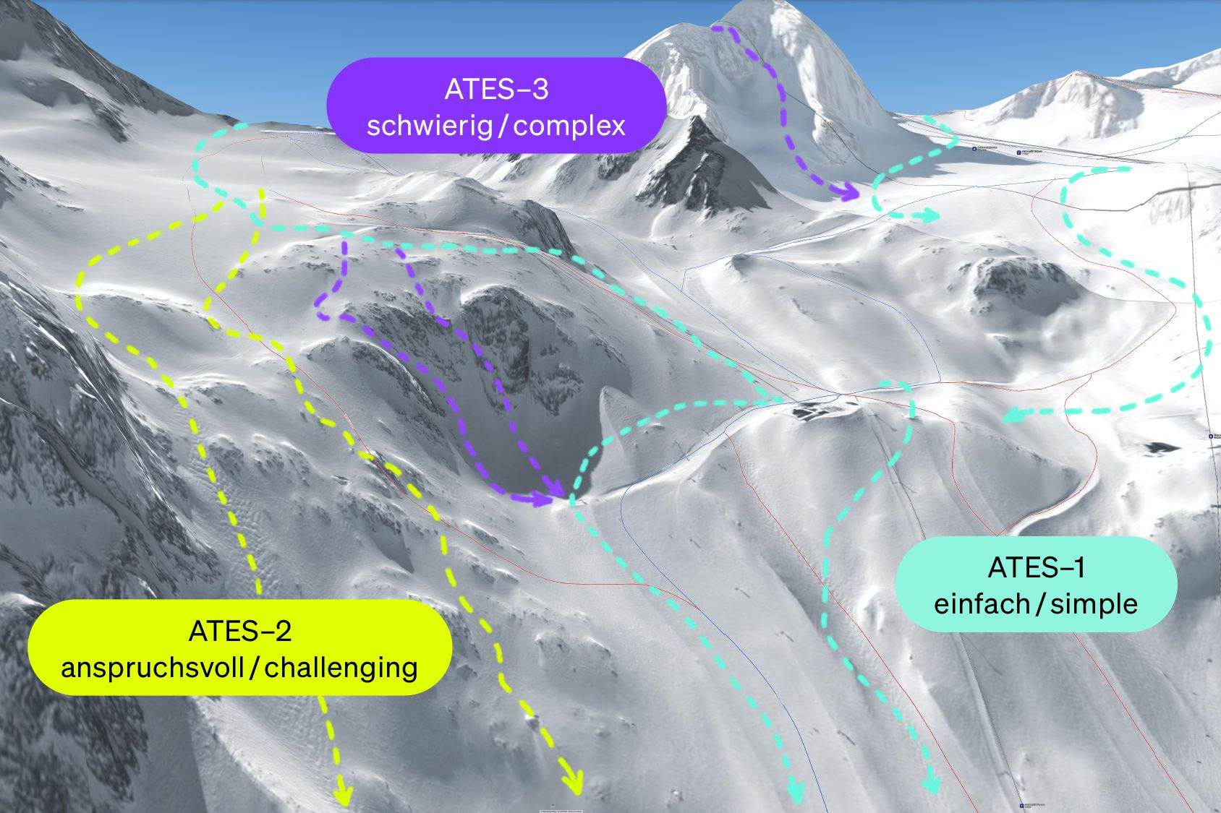
Schätze das Gelände ein!
© snow institute / Fatmap
Notes:
Die Avalanche Terrain Exposure Scale (ATES) klassifiziert das Gelände – und nicht den Schneedeckenaufbau – bezüglich einer potenziellen Lawinengefahr. Selbst ohne ATES-Karte (gibt es in Österreich noch nicht) kann dir dieses Schema helfen, das Gelände für dich selbst besser einzuschätzen

Slide 22
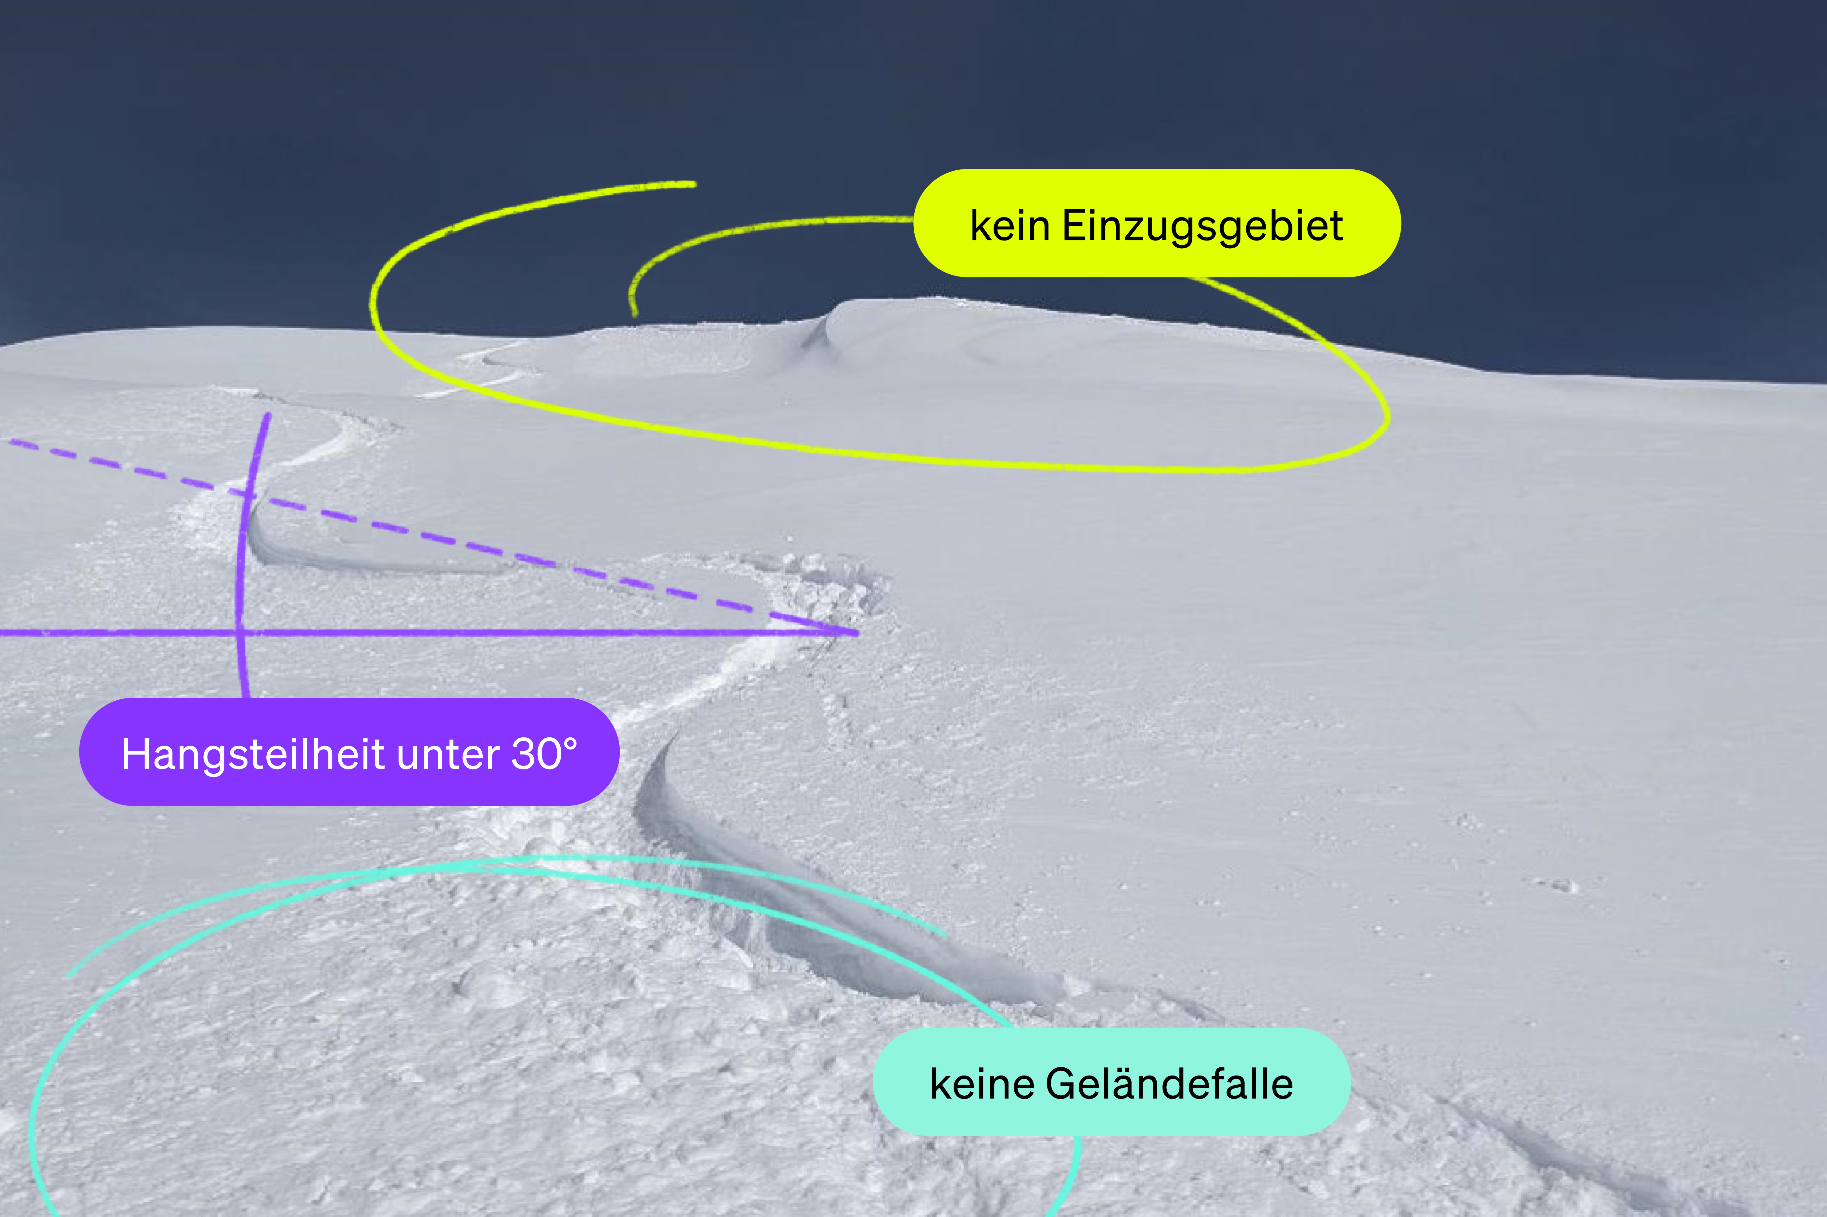
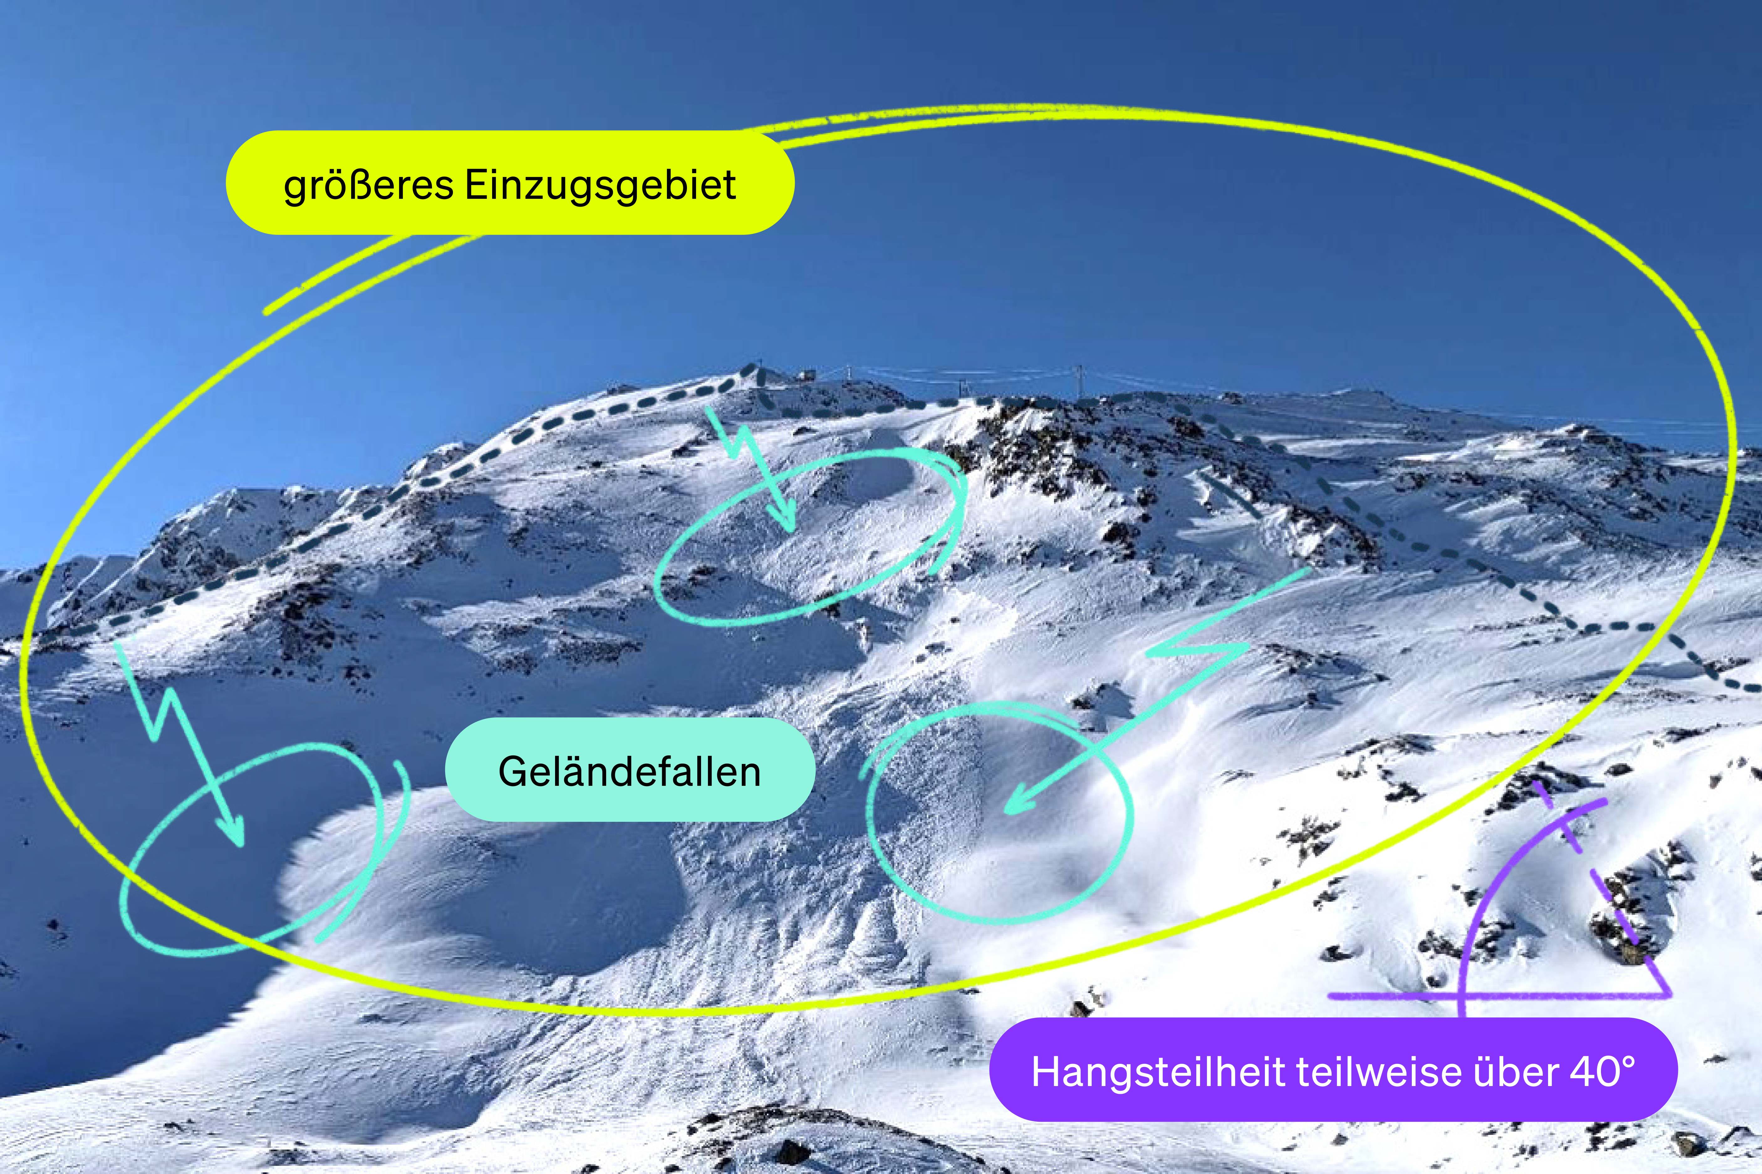
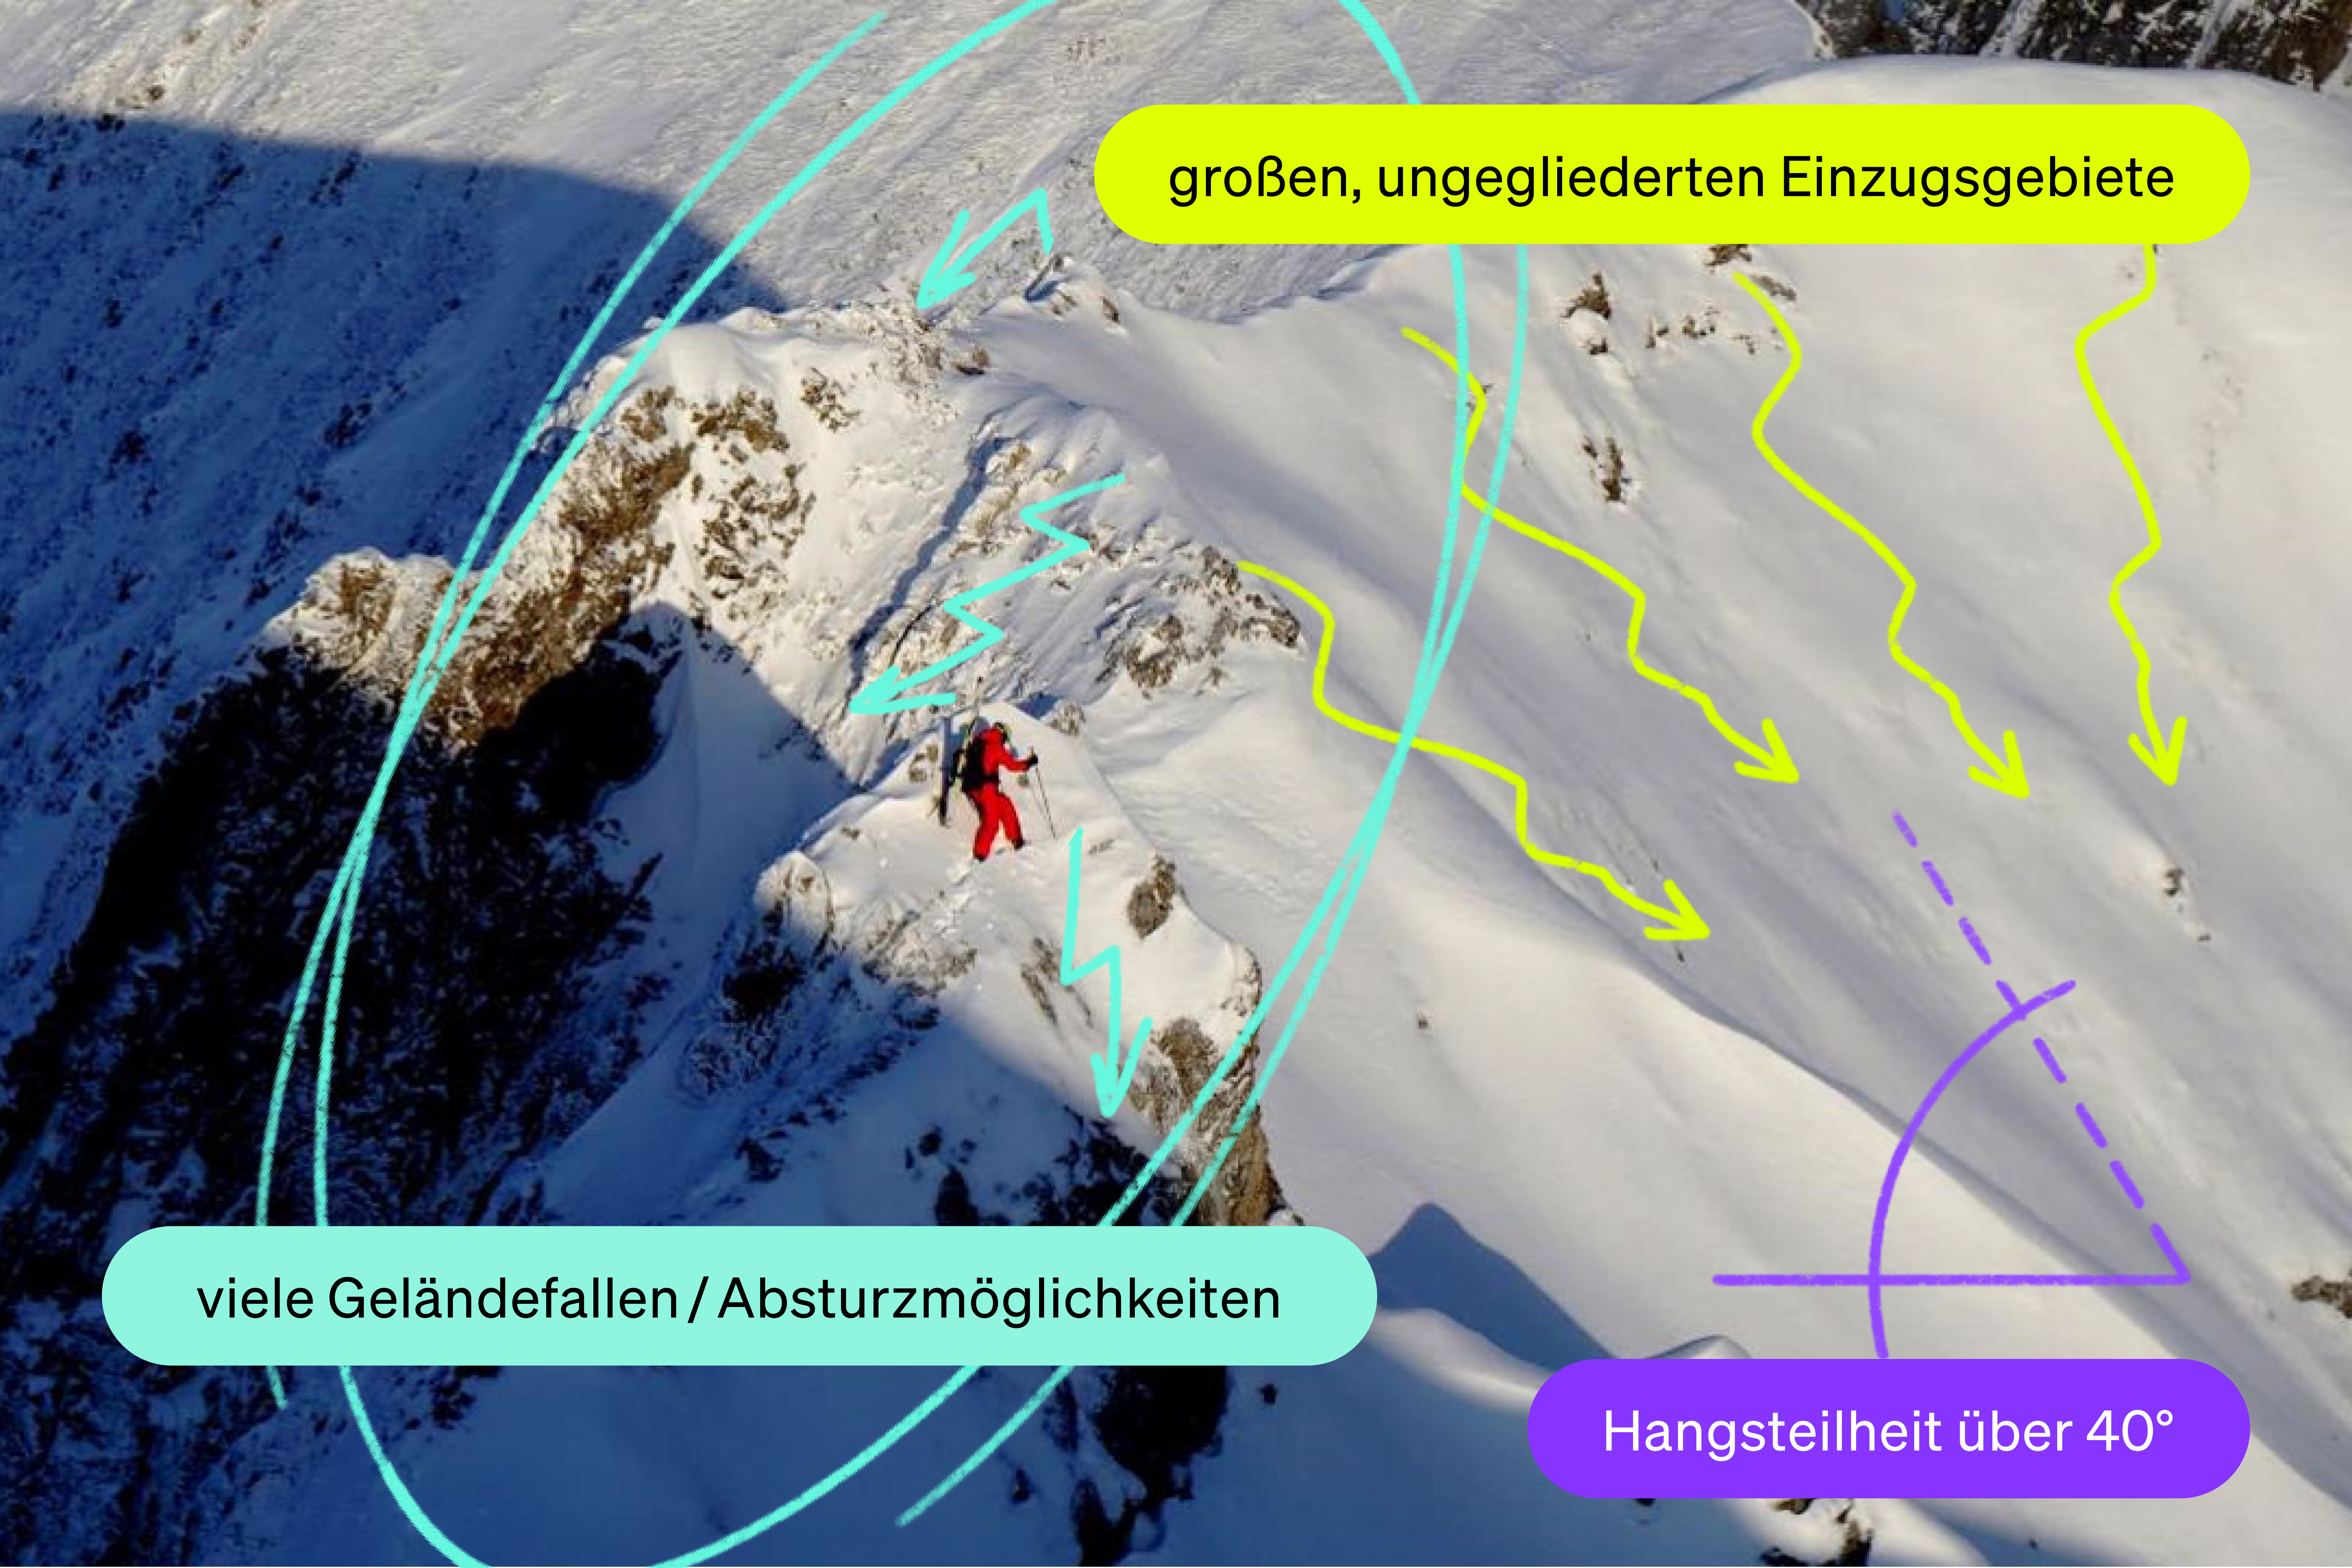
Klassifizierung des Geländes
Einfach / simple
Anspruchsvoll / challenging
Komplex / complex
© snow institute / argonaut.pro
steigendes Lawinenrisiko + höhere Konsequenzen
Notes:
Entsprechende Geländekarten sind in Nordamerika üblich und finden auch im Alpenraum langsam Verbreitung. Sie eignen sich hervorragend, um das Lawinenrisiko im freien Gelände mit einem Blick in die drei folgenden Kategorien einzuordnen und helfen dir damit dabei, die Konsequenzen zu erfassen.
🟢 Einfach: Flach, keine Geländefallen, keine Einzugsgebiete
🟡 Anspruchsvoll: Steile Geländepassagen, felsige Abschnitte, Einzugsgebiete zu berücksichtigen,
🔴 Schwierig: Steile, große Hänge, komplexe Einzugsgebiete, Geländefallen, Orientierung und Sammelpunkte schwierig

Slide 23
Einfaches Gelände
Merkmale
Hangneigung: flaches Gelände unter 30 Grad
keine wesentlichen Einzugsgebiete
keine Absturzgefahr
Orientierung gut möglich
Nähe zu Infrastruktur (Liftanlagen)
© snow institute / argonaut.pro
Notes:
Wichtige Parameter zu Geländeeinschätzung: Hangneigung, Einzugsgebiete, Absturzgefahr, Hindernisse, Geländefallen, Orientierung, Sammelpunkte

Slide 24
Anspruchsvolles Gelände
Merkmale
steilere Geländepassagen über 30 Grad
Einzugsgebiete gilt es zu beachten
teils felsige Abschnitte
Sammelpunkte nicht immer gut möglich
Orientierung während des Runs nötig
© snow institute / argonaut.pro

Slide 25
Komplexes Gelände
Merkmale
Sehr steile oder extrem steile Abfahrtsbereiche über 35 Grad
große Einzugsgebiete vorhanden
Absturzgefahr
gute Sammelpunkte häufig nicht möglich
schwierige Linienfindung und Orientierung
Geländefallen und Hindernisse im Auslaufbereich
© snow institute / argonaut.pro

Slide 26
01 Lawinenbericht - Lawinengefahr
02 Lawinenrisiko
03 Rolle des Geländes
04 Standardmaßnahmen im Gelände

Slide 27
Standardmaßnahmen im Gelände
Risikoreduzierende Maßnahmen
Ausrüstungscheck
LVS-Check
Abstände einhalten / einzeln fahren
Gefahrenstellen einzeln begehen / befahren
gute Sammelpunkte
offene Kommunikation
ggf. Buddy-System
Standardmaßnahmen
Notes:
Standardmaßnahmen im Gelände, zielen insbesondere darauf ab, das Risiko über das Schadensausmaß zu reduzieren.

Slide 28
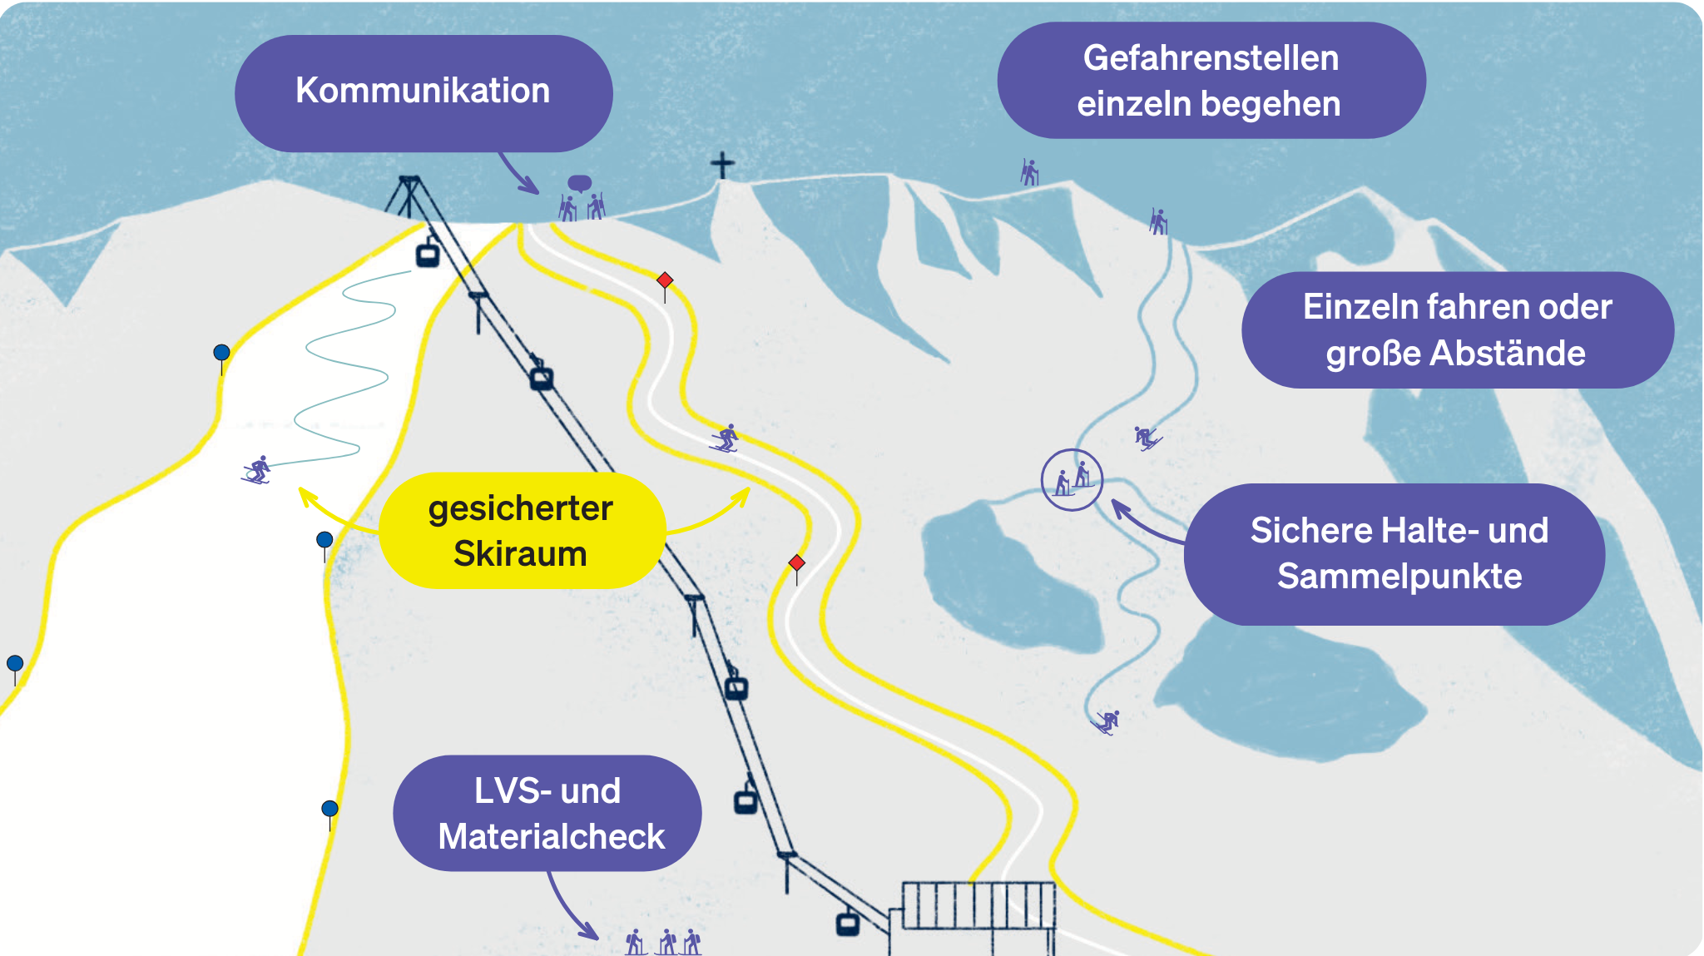
© snow institute

Slide 29
Fazit
Lawinengefahr allein sagt nichts über das persönliche Risiko aus.
Risiko entsteht durch die Exposition im Gefahrenraum und das zu erwartende Schadensausmaß.
Maßnahmen zur Reduktion von Eintrittswahrscheinlichkeit und Schadensausmaß senken das Risiko.
Das persönliche Risiko kann am besten durch die Geländewahl gesteuert werden.

Slide 30
Enjoy the powder (safely)!

